Slide 1
РЕГИОНАЛЬНАЯ ОЦЕНКА ТРАЕКТОРИЙ ТРАНСФОРМАЦИИ ЗЕМЛЕПОЛЬЗОВАНИЯ НА ОСНОВЕ ГЕОПРОСТРАНСТВЕННЫХ ДАННЫХ (НА ПРИМЕРЕ ЯРОСЛАВСКОЙ ОБЛАСТИ)
Алексеева Н.Н., Банчева А.И., Гринфельдт Ю.С., Третьяченко Д.А.
ban-sai@mail.ru
Географический факультет МГУ им.М.В.Ломоносова, кафедра физической географии мира и геоэкологии
Международная конференция ИнтерКарто. ИнтерГИС 30
2 октября 2024

Slide 2
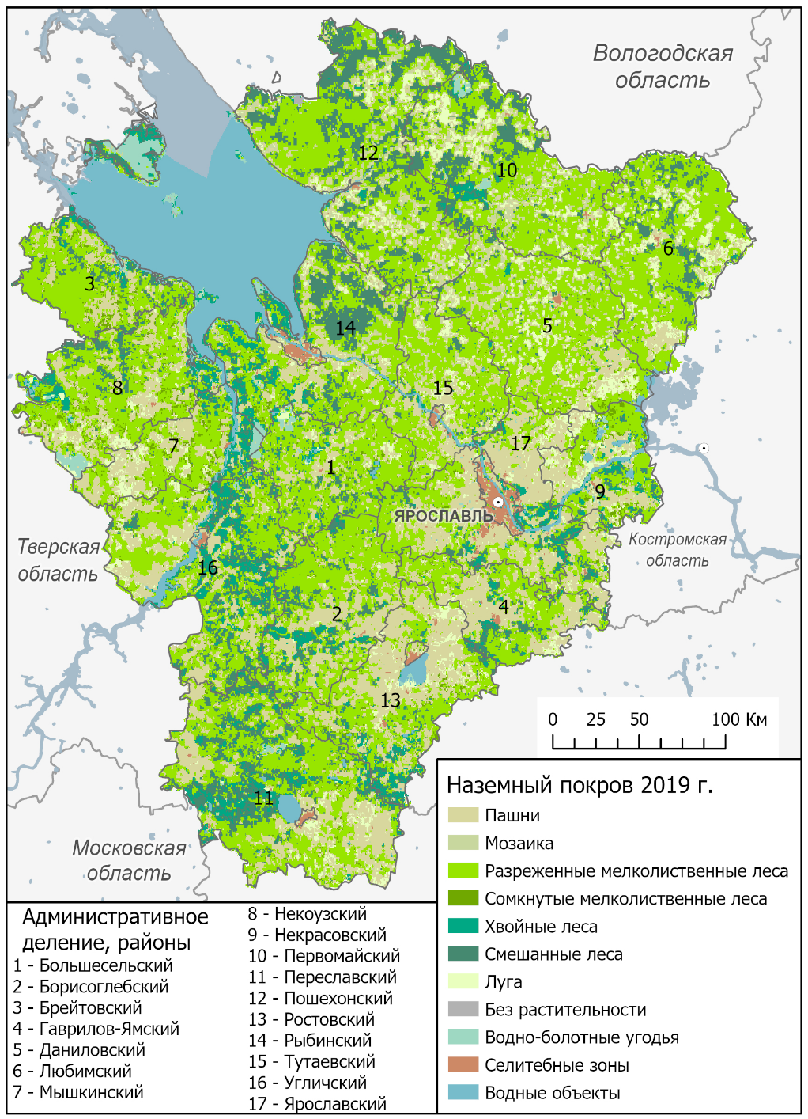
Наземный покров Ярославской области, 2019 г. (составлено на основе данных European Space Agency, ESA)
Верификация данных
(ВБУ, селитебные зоны, и др.)
Генерализация легенды и подбор терминов для новых классов
(неорошаемые пашни, сеяные луга, мозаики пашен и природной растительности -> пашни)
Работа в атрибутивной таблице и в MS Excel
(оценка площадей)

Slide 3
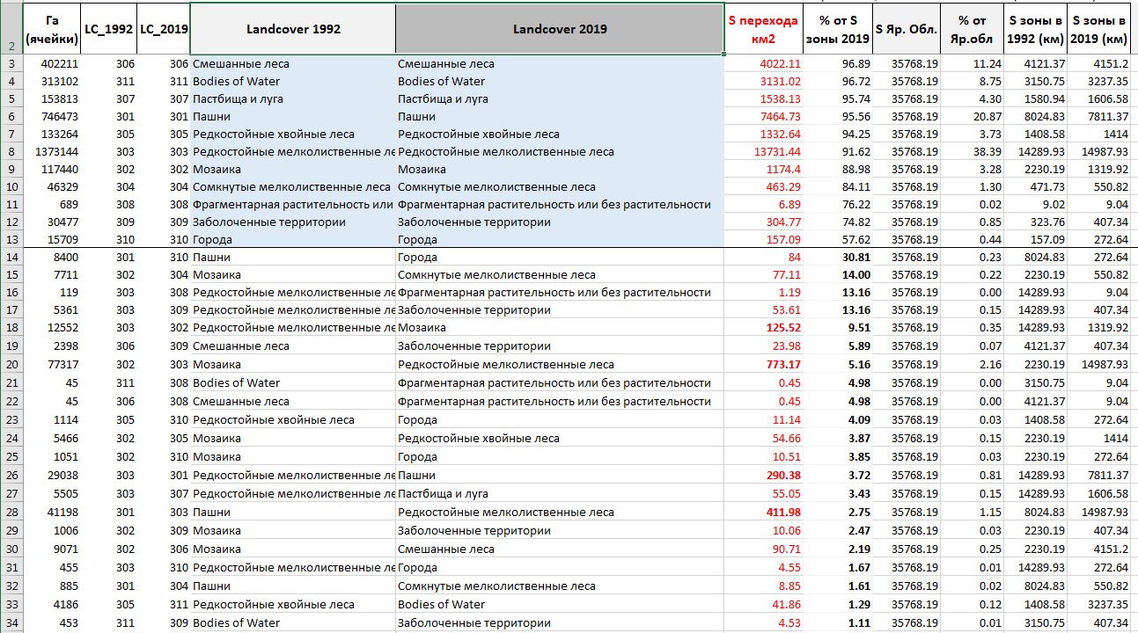
Изменения наземного покрова за 1992-2019 гг.
Всего 95 типов перехода
Выбрано 22 типа (более 1% от S класса в 2019 г.)
Они сгруппированы в геоэкологические процессы и траектории трансформации

Slide 4
Траектория трансформации наземного покрова (6)
Геоэкологические процессы (11)
х -> лес
1 -> лес и
2 -> лес
Увеличение площади древесного покрова
Зарастание пашен и
Зарастание мозаики

Slide 5
Траектории трансформации наземного покрова и геоэкологические процессы
ТРАЕКТОРИИ ТРАНСФОРМАЦИИ | ГЕОЭКОЛОГИЧЕСКИЕ ПРОЦЕССЫ | ТИПЫ ИЗМЕНЕНИЙ
Увеличение площади древесного покрова (Залесение) | Зарастание древесным покровом пашен | Пашня -> мелколиств.лес Пашня -> хвойный лес
 | Зарастание древесным покровом мозаики | Мозаика -> мелколиств.лес Мозаика -> смешанный лес Мозаика -> хвойный лес
Сокращение площади древесного покрова | Распашка на месте лесов | Мелколиств.леса -> пашня
 | Расширение лугов и сенокосов на месте лесов | Мелколиств.леса -> луга
 | Увеличение мозаичности | Мелколиств.леса -> мозаика
 | Обезлесение | Мелколиств.леса -> земли без раст-ти Смешанные леса -> земли без раст-ти
Заболачивание | Заболачивание на месте лесов | Мелколиств.леса -> ВБУ Смешанные леса -> ВБУ Мозаика -> ВБУ
 | Заболачивание на месте водных объектов | Водные объекты -> ВБУ

Slide 6
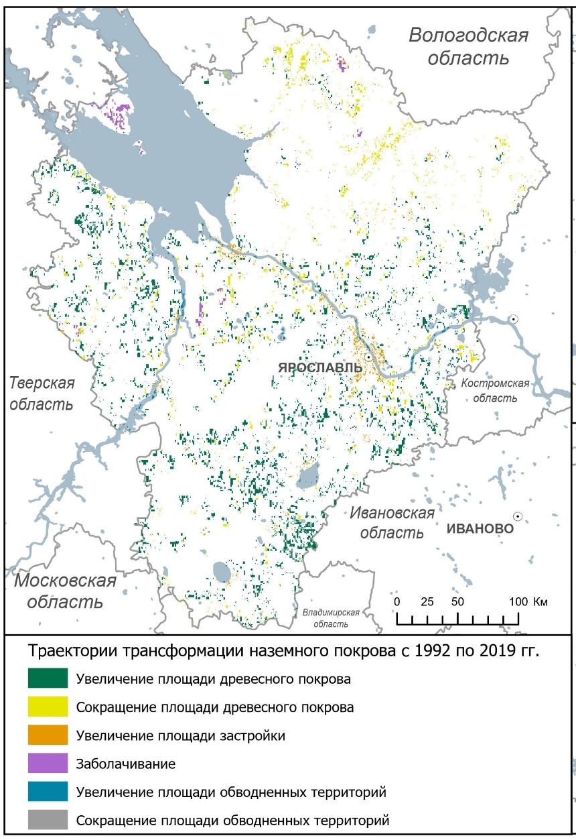
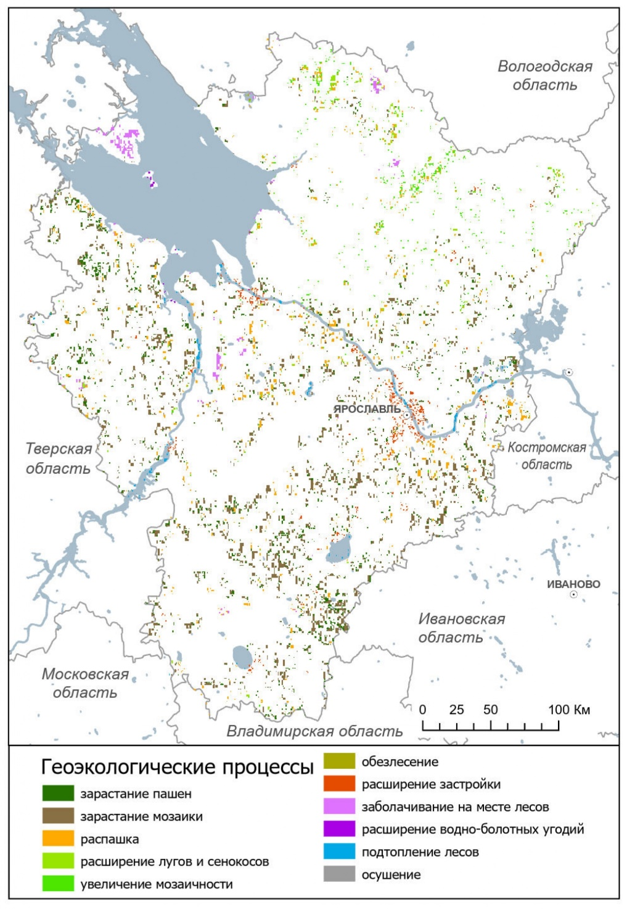
Траектории трансформации и геоэкологические процессы

Slide 7
Увеличение площади древесного покрова
Зарастание пашен – 400 км2
Зарастание мозаики – 1000 км2
Notes:
Увеличение площади древесного покрова – наиболее распространенная траектория трансформации в Ярославской области, представленная на почти 1,5 тыс км2. За период 1992–2019 гг. зафиксировано залесение пахотных угодий на площади 435 км² и мозаичного наземного покрова на площади 996 км². Восстановлению древостоя во многом способствовал процесс забрасывания пахотных угодий в 1990-е гг. вследствие распада совхозно-колхозной системы в период с 1994–1996 гг. [Доклад о состоянии..., 2021; Вараксин, 2012]. В настоящее время на этих территориях произрастает преимущественно редкостойный мелколиственный лес (на 85% от площади залесения).
Согласно нашим оценкам, мелколиственные леса более всего увеличили свои площади в Борисоглебском, Гаврилов-Ямском и Некоузском районах. Пример увеличения лесной площади со смешанным хвойно-мелколиственным древостоем – южная часть Ростовского района, а также локальные участки недалеко от города Гаврилов-Ям.
Верификация:
По данным Лесного плана (2018), на вырубках за 2007-2018 произошло восстановление мелколиственными породами на площади 108км2. Искусственное лесовосстановление (посадка сеянцев сосны и ели) проведено на площади 133 км². Естественное лесовосстановление выполнено на площади 138 км², дополнение лесных культур – на 111 км²
По данным Мирина – в рез. полевого обследования залежей в 2019–2021 гг. в Пошехонском, Брейтовском, Угличском, Ростовском и Переславском районах в древесной растительности преобладают береза пушистая, береза бородавчатая, ольха серая, ольха черная, ива козья, ива ломкая, осина, ель европейская, сосна, рябина, черемуха, яблоня, клен. Возраст древостоя оценен в 12–34 года [Мирин и др., 2022].

Slide 8
Сокращение площади древесного покрова
500 км2
Notes:
Сокращение площади древесного покрова наблюдалось на втрое меньшей территории (около 470 км²), в основном за счет распашки (300 км²) и увеличения мозаичности лесных массивов (фрагментации) (100 км²).
Распашка отмечается в основном в Ярославском районе – видимо в основном за счет урбанизации и увеличения спроса на с.-х. продукции в крупных городах, а среди факторов второго процесса – пожары, вредители и болезни деревьев, частично - рубки. По пожарам нам удалось частично верифицировать наши цифры по данным МЧС и Global Forest Watch. По первому источнику получилось – около 5–8 км² за 27 лет (примерно 0,3 км2/год) [Пожары России, 2022], по второму - о более значительном сокращении площади древесного покрова в результате пожаров – около 33 км² (за 2001–2020 гг.), правда здесь выделяются другие районы нежели чем у нас [Global Forest Watch, 2024].
Вырубки также могут являться значимым фактором: по официальным данным за 2022 г. 63 % территории лесного фонда Ярославской области передано в аренду, из них более 90 % – для заготовки древесины [Доклад об экологической..., 2023].
((А вот например такой факт как уменьшение площади хвойных насаждений – на 175 км², за счет уменьшения площади молодняков и приспевающих насаждений по Лесному плану Ярославской…, 2018 нами также зафиксирован, но попал, по-видимому, в категорию «Расширение застройки» (переход 5_10). Сокращение площади хвойных молодняков обусловлено рубкой спелых и перестойных хвойных лесов без последующего возобновления их хвойными породами, переводом их в другие категории земель, например, для нужд строительства (газопроводы, нефтепроводы, ЛЭП) и по другим причинам.))
По итогу, в результате оценки двух выше рассмотренных траекторий (увеличение и сокращение древесного покрова) получен вывод о нетто-увеличении залесенной площади в Ярославской области за 27 лет почти на 1000 км².

Slide 9
Заболачивание
90 км2
Notes:
Заболачивание (расширение площади водно-болотных угодий) отмечено в гораздо меньших масштабах, на площади 93 км², и во многом за счет заболачивания редкостойных мелколиственных лесов (54 км²). Процесс приурочен к болотам Шалимовское и Великий Мох (Мышкинский и Большесельский районы), Соколье и Новленское (Первомайский район).
Увеличение площади заболоченных земель связано, по-видимому, как с природными процессами, так и с прекращением работ по реконструкции и эксплуатации мелиоративных систем и выводу из строя осушительной сети вследствие ее зарастания: с начала 2000-х гг. предпринимаются попытки сохранения водно-болотных угодий с целью обеспечения 15%-ного минимума площадей болот для обеспечения возможности рационального природопользования [Горохова, Маракаев, 2009; Доклад о состоянии и об охране…, 2019].
Значения общей площади болот в Ярославской области по официальным данным и данным спутниковых снимков схожи и составляют около 400 км² (по данным Росреестра на 2019 г. – 365 км²) [Доклад о состоянии и использовании…, 2021].

Slide 10
Выводы
В Ярославской области за 1992–2019 гг. преобладающей по площади траекторией трансформации землепользования оказалось залесение (нетто-увеличение древесного покрова), которое стало результатом ряда процессов, зафиксированных по зарастанию пашен и мозаик с фрагментированным растительным покровом.
Среди значимых траекторий – распашка на месте лесных земель.
Расширение лесных земель имело место в основном зоне хвойно- широколиственных (смешанных) лесов, а сокращение лесов – преимущественно в южно-таежной подзоне.
Наибольший интерес для анализа представляют многосоставные траектории трансформации. Они обусловлены разнообразными процессами, выделенными по нескольким переходами классов наземного покрова, и связаны и с динамикой социально-экономической ситуации, и институциональными изменениями, и природными явлениями. Безусловно, они требуют дальнейшего изучения и интерпретации с ландшафтно-геоэкологических позиций.
Notes:
На основе анализа переходов классов наземного покрова за период нескольких десятилетий можно получить представление об основных направлениях трансформации землепользования, обусловленных разнообразными процессами, имеющими геоэкологические последствия.
Так, …
Методологический вывод касается того, что …

